Slide 1
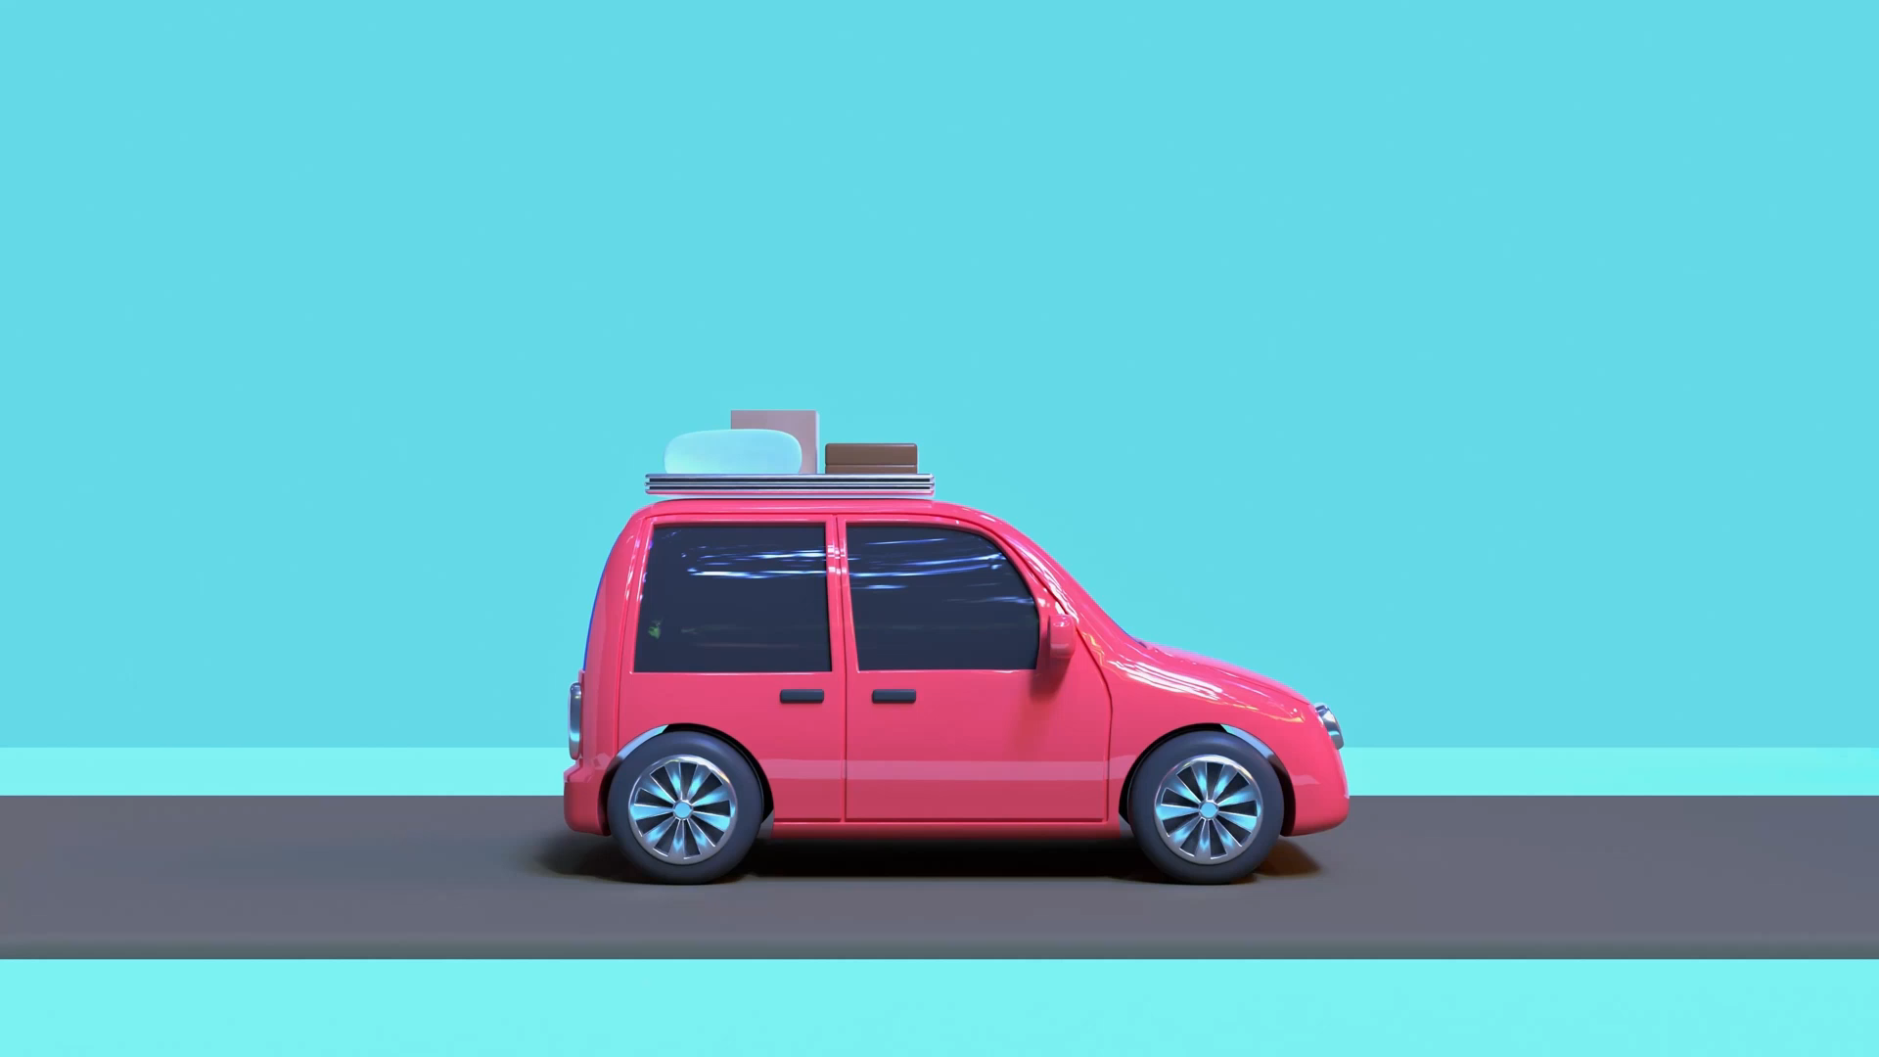
GIÁO DỤC ĐỊA PHƯƠNG
ÔN TẬP KIỂM TRA GIỮA KÌ II

Slide 2
I. SẢN VẬT HÀ NỘI

Slide 3
TRÒ CHƠI
1 | 2 | 3 | 4 | 5 | 6 | 7 | 8 | 9 | 10 | 11 | 12 | 13 | 14 | 15
1
2
3
4
5
6
7
8
9
10
11
12
13
14
15
B | U | O | I | D | I | E | N | A | B | C | C | D | O | E
A | B | C | G | I | K | H | Z | L | O | A | M | N | M | T
Q | U | A | T | T | U | L | I | E | N | M | Q | E | A | R
D | G | H | K | L | X | C | V | B | N | C | M | D | I | S
V | A | G | O | M | B | A | T | T | R | A | N | G | H | I
B | N | O | J | N | E | M | P | H | U | N | G | U | A | I
C | M | I | N | O | P | M | N | B | V | H | T | Y | N | P
F | O | K | G | H | H | K | L | I | O | P | T | E | G | H
G | H | M | B | I | A | H | A | N | O | I | U | F | D | O
B | H | J | V | N | M | T | K | O | P | U | L | T | U | Y
C | V | H | G | O | J | I | T | O | P | Q | Ư | E | O | U
E | U | I | O | P | N | O | I | A | U | Y | T | R | N | S
R | E | R | T | G | B | G | I | O | N | S | E | R | G | A
G | I | O | C | H | A | U | O | C | L | E | S | F | H | U
T | Y | U | O | I | L | U | A | H | A | D | O | N | G | I
Tìm các từ về sản vật Hà Nội trong ô chữ cái bên

Slide 4
1 | 2 | 3 | 4 | 5 | 6 | 7 | 8 | 9 | 10 | 11 | 12 | 13 | 14 | 15
1
2
3
4
5
6
7
8
9
10
11
12
13
14
15
B | U | O | I | D | I | E | N | A | B | C | C | D | O | E
A | B | C | G | I | K | H | Z | L | O | A | M | N | M | T
Q | U | A | T | T | U | L | I | E | N | M | Q | E | A | R
D | G | H | K | L | X | C | V | B | N | C | M | D | I | S
V | A | G | O | M | B | A | T | T | R | A | N | G | H | I
B | N | O | J | N | E | M | P | H | U | N | G | U | A | I
C | M | I | N | O | P | M | N | B | V | H | T | Y | N | P
F | O | K | G | H | H | K | L | I | O | P | T | E | G | H
G | H | M | B | I | A | H | A | N | O | I | U | F | D | O
B | H | J | V | N | M | T | K | O | P | U | L | T | U | Y
C | V | H | G | O | J | I | T | O | P | Q | Ư | E | O | U
E | U | I | O | P | N | O | I | A | U | Y | T | R | N | S
R | E | R | T | G | B | G | I | O | N | S | E | R | G | A
G | I | O | C | H | A | U | O | C | L | E | S | F | H | U
T | Y | U | O | I | L | U | A | H | A | D | O | N | G | I

Slide 5

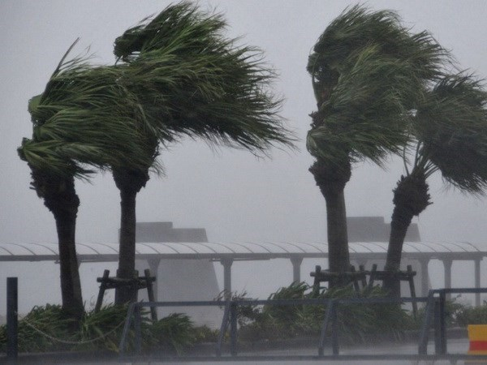
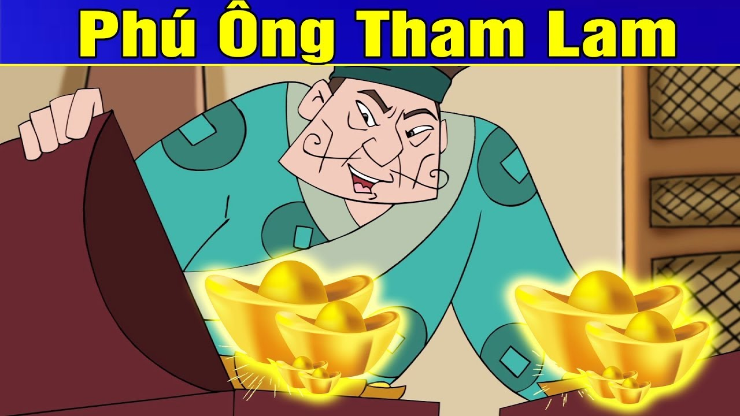
TRÒ CHƠI
ĐUỔI HÌNH BẮT CHỮ
P | H | O | N | G
P | H | Ú

Slide 6
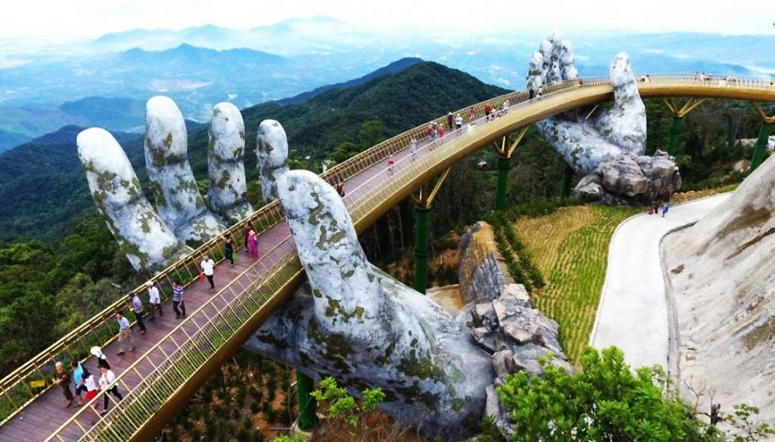
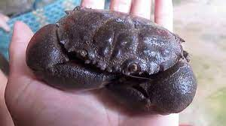
TRÒ CHƠI
ĐUỔI HÌNH BẮT CHỮ
C | Ầ | U
K | Ì

Slide 7
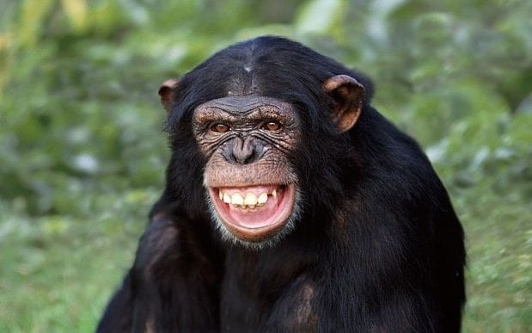
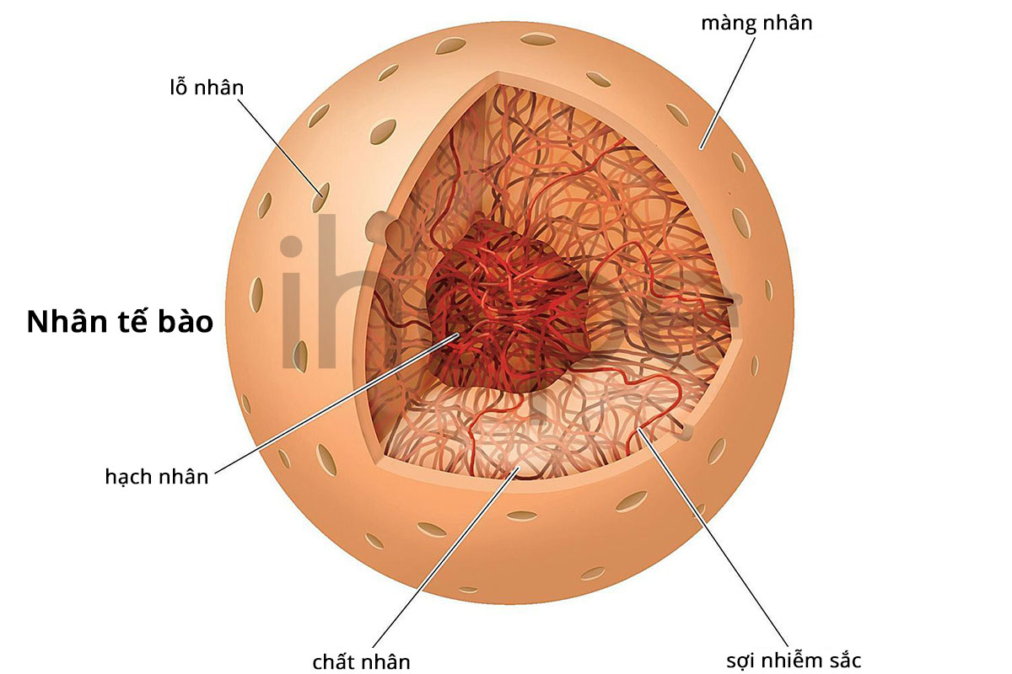
TRÒ CHƠI
ĐUỔI HÌNH BẮT CHỮ
T | I | N | H
T | Ế

Slide 8
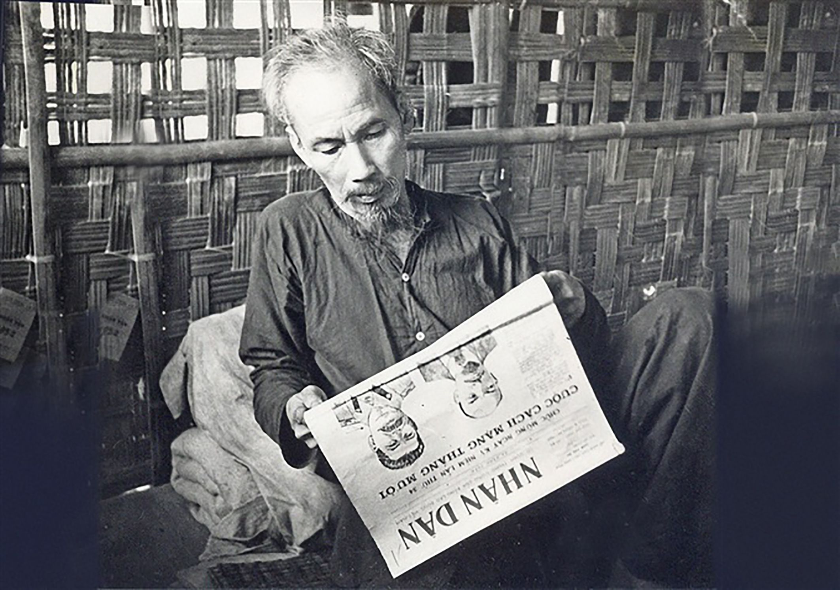
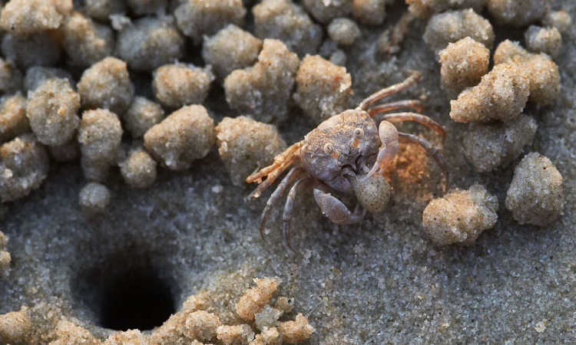
TRÒ CHƠI
ĐUỔI HÌNH BẮT CHỮ
D | Â | N
D | Ã

Slide 9
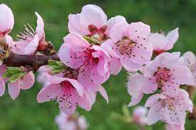
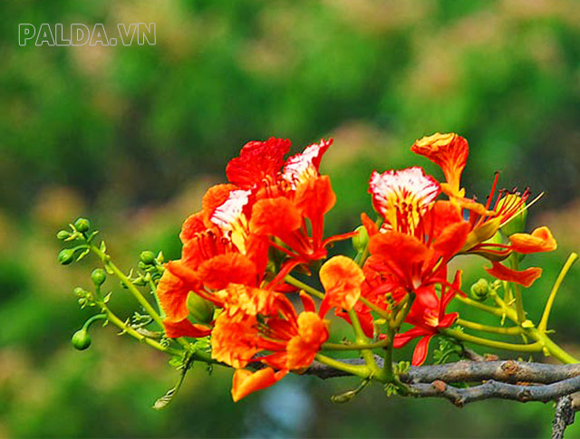
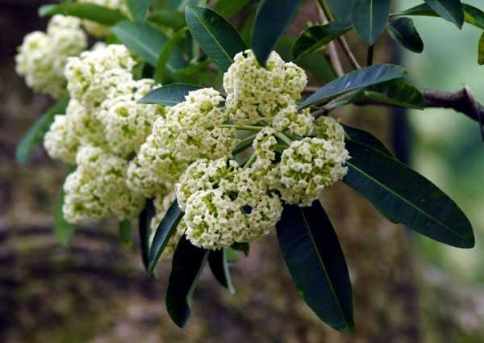
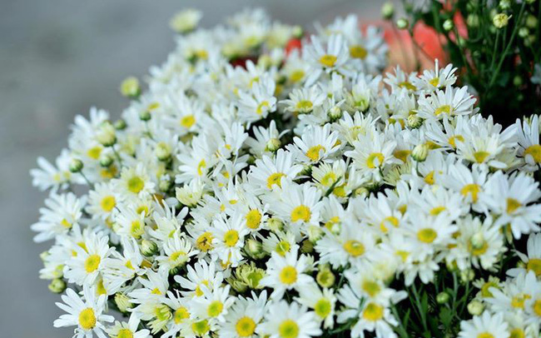
TRÒ CHƠI
ĐUỔI HÌNH BẮT CHỮ
M | Ù | A

Slide 10
P | H | O | N | G
P | H | Ú
Đặc trưng sản vật
Hà
Nội
C | Ầ | U
K | Ì
T | I | N | H
T | Ế
D | Â | N
D | Ã
M | Ù | A

Slide 11
II. LÀNG NGHỀ HÀ NỘI

Slide 12
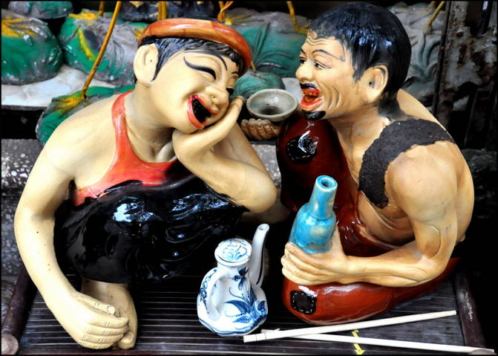
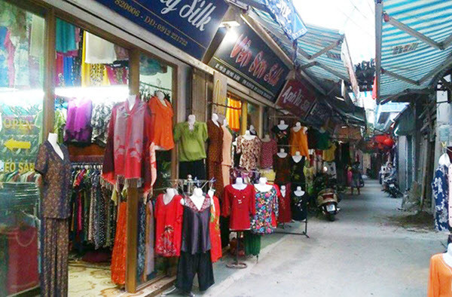
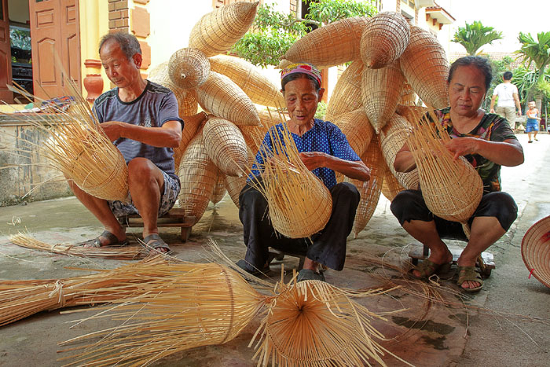
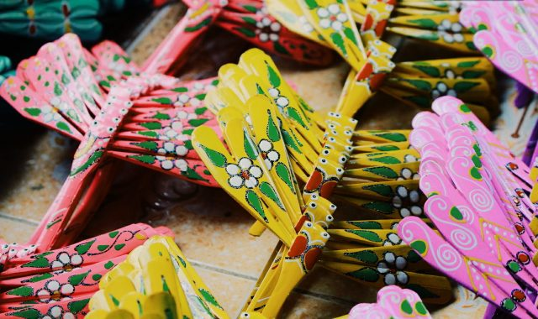
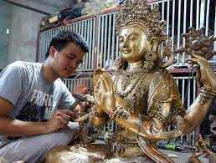
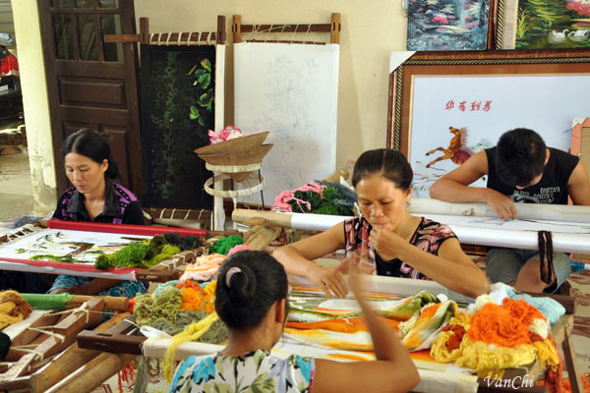
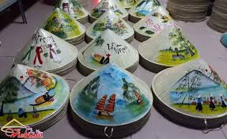
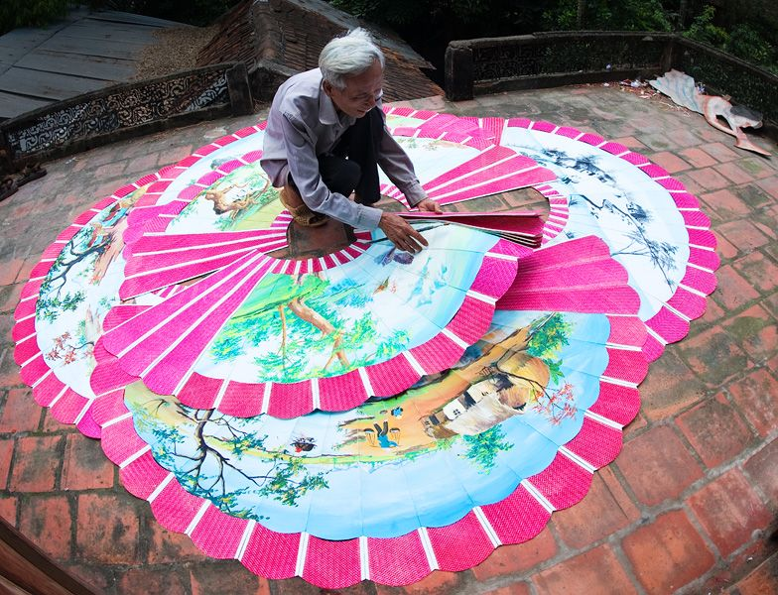
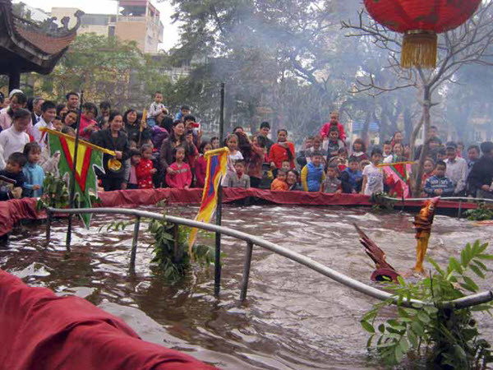
Gốm Bát Tràng
Lụa Vạn Phúc- Hà Đông
Mây tre đan- Phú Vinh- Chương Mĩ
Chuồn chuồn tre Thạch Xá- Thạch Thất
Đúc đồng- NGũ Xá
Tranh thêu- Quất Động- Thường Tín
Nón Làng Chuông- Chương Mĩ
Quạt Chàng Sơn- Thạch Thất
Rói nước Đào Thục- Đông Anh

Slide 13
Nêu những thuận lợi và khó khăn của làng nghề truyền thống ở Hà Nội?
Hướng phát triển cho làng nghề truyền thống ở Hà Nội?

Slide 14
